Slide 1
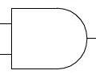



逻辑运算的类型：与、或、非……
符号表示：
A与B：AB
A或B：A+B
非A：A
A异或B：A ⊕B

Slide 2
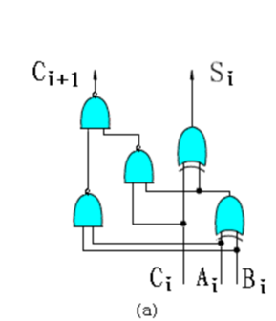
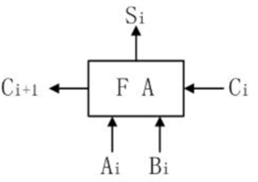
2.2.4 基本的二进制加法/减法器
FA逻辑电路和框图
或
与
与

Slide 3
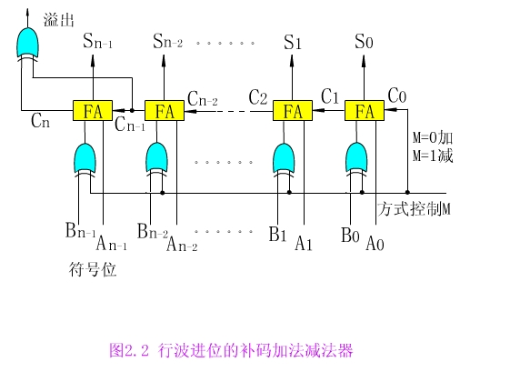
2.2.4 基本的二进制加法/减法器 n位行波进位加法器
CAI
M=1做减法，C0=M=I，做+1， 下面电路把B取反
M=0 M异或输出=B
M=1 M异或输出= B取反
M B Y
0 0 0
0 1 1
1 0 1
1 1 0
图2-3行波进位的补码加法/加法器

Slide 4
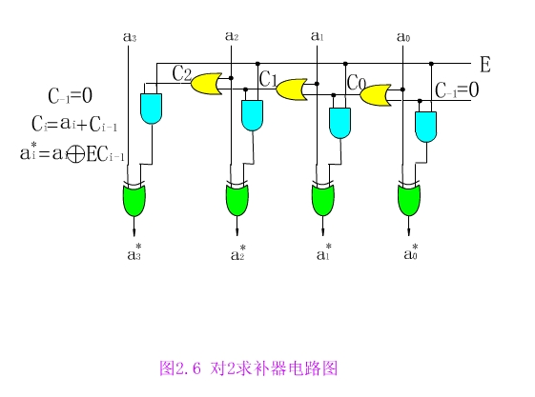
3、带符号位的阵列乘法器
求补电路
原理：算前求补－乘法器－算后求补，见下图

Slide 5
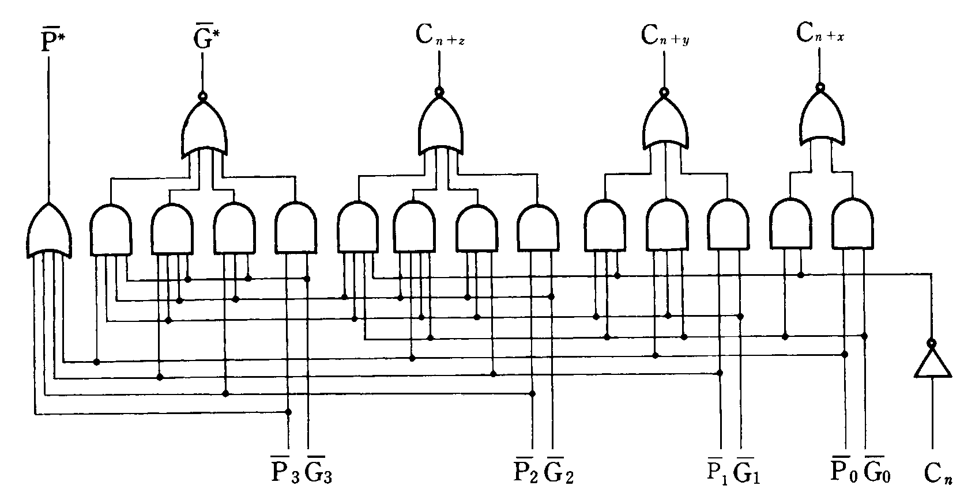
成组先行进位部件CLA的逻辑图
2.5.2 多功能算术/逻辑运算单元ALU
CAI

Slide 6
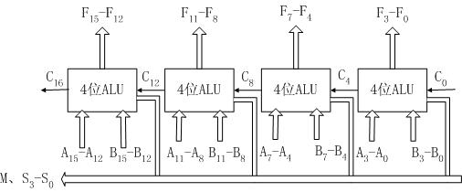
2.5.2 多功能算术/逻辑运算单元ALU
设计16位ALU
C_{n+x}=G₂+P₂C_{n+y} C_{n+4}=G₃+P₃C_{n+z}
片内先行进位,片间先行进位.

Slide 7
2.5.2 多功能算术/逻辑运算单元ALU
设计16位ALU
C_{n+x}=G₂+P₂C_{n+y} C_{n+4}=G₃+P₃C_{n+z}
片内先行进位,片间先行进位.

Slide 8
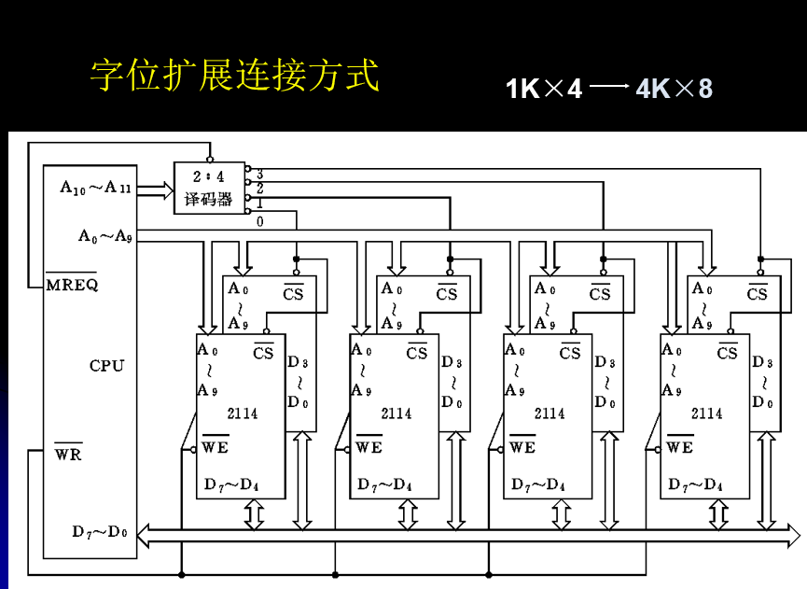
根据位来看译码器

Slide 9
根据字扩展来看译码器
A ~A
：
译码器
A ~A
MREQ
A ~A
CS
A ~A
CS
A ~A
CS
CPU
WE
D₀ ~
D
WE
WE
D ~D
D ~D
根据位扩展来看几个芯片一组
A ~A
CS
A ~A
CS
WE
WE
WR
D ~D
D ~D
D ~D

Slide 10
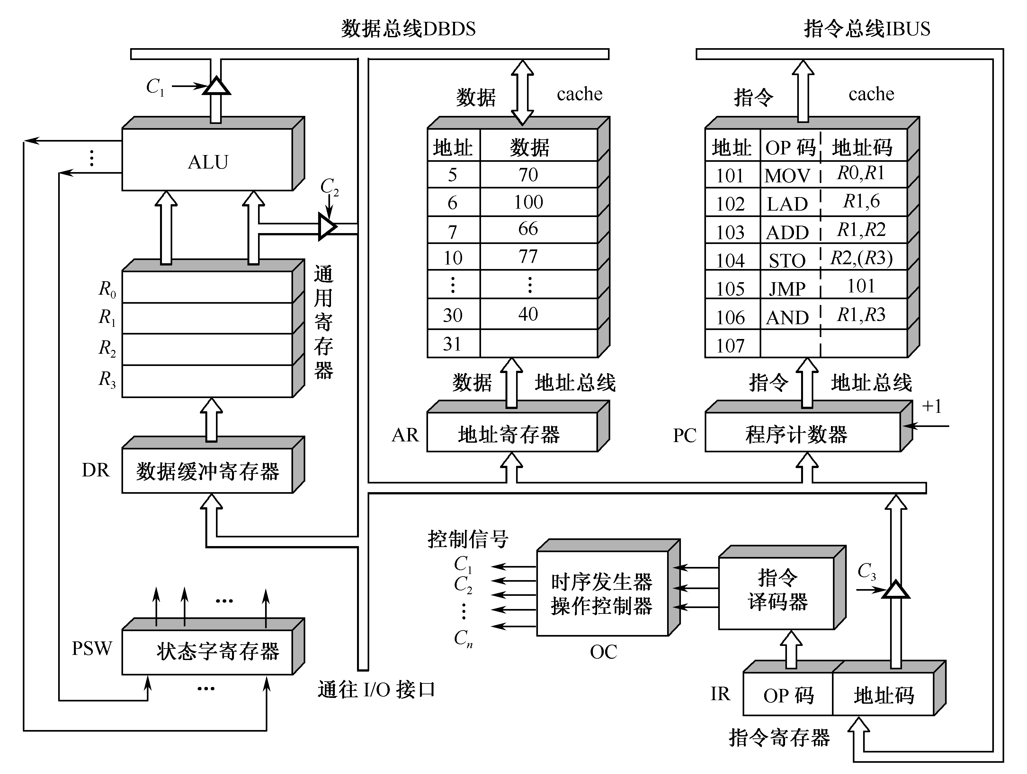

Slide 11
